Slide 1
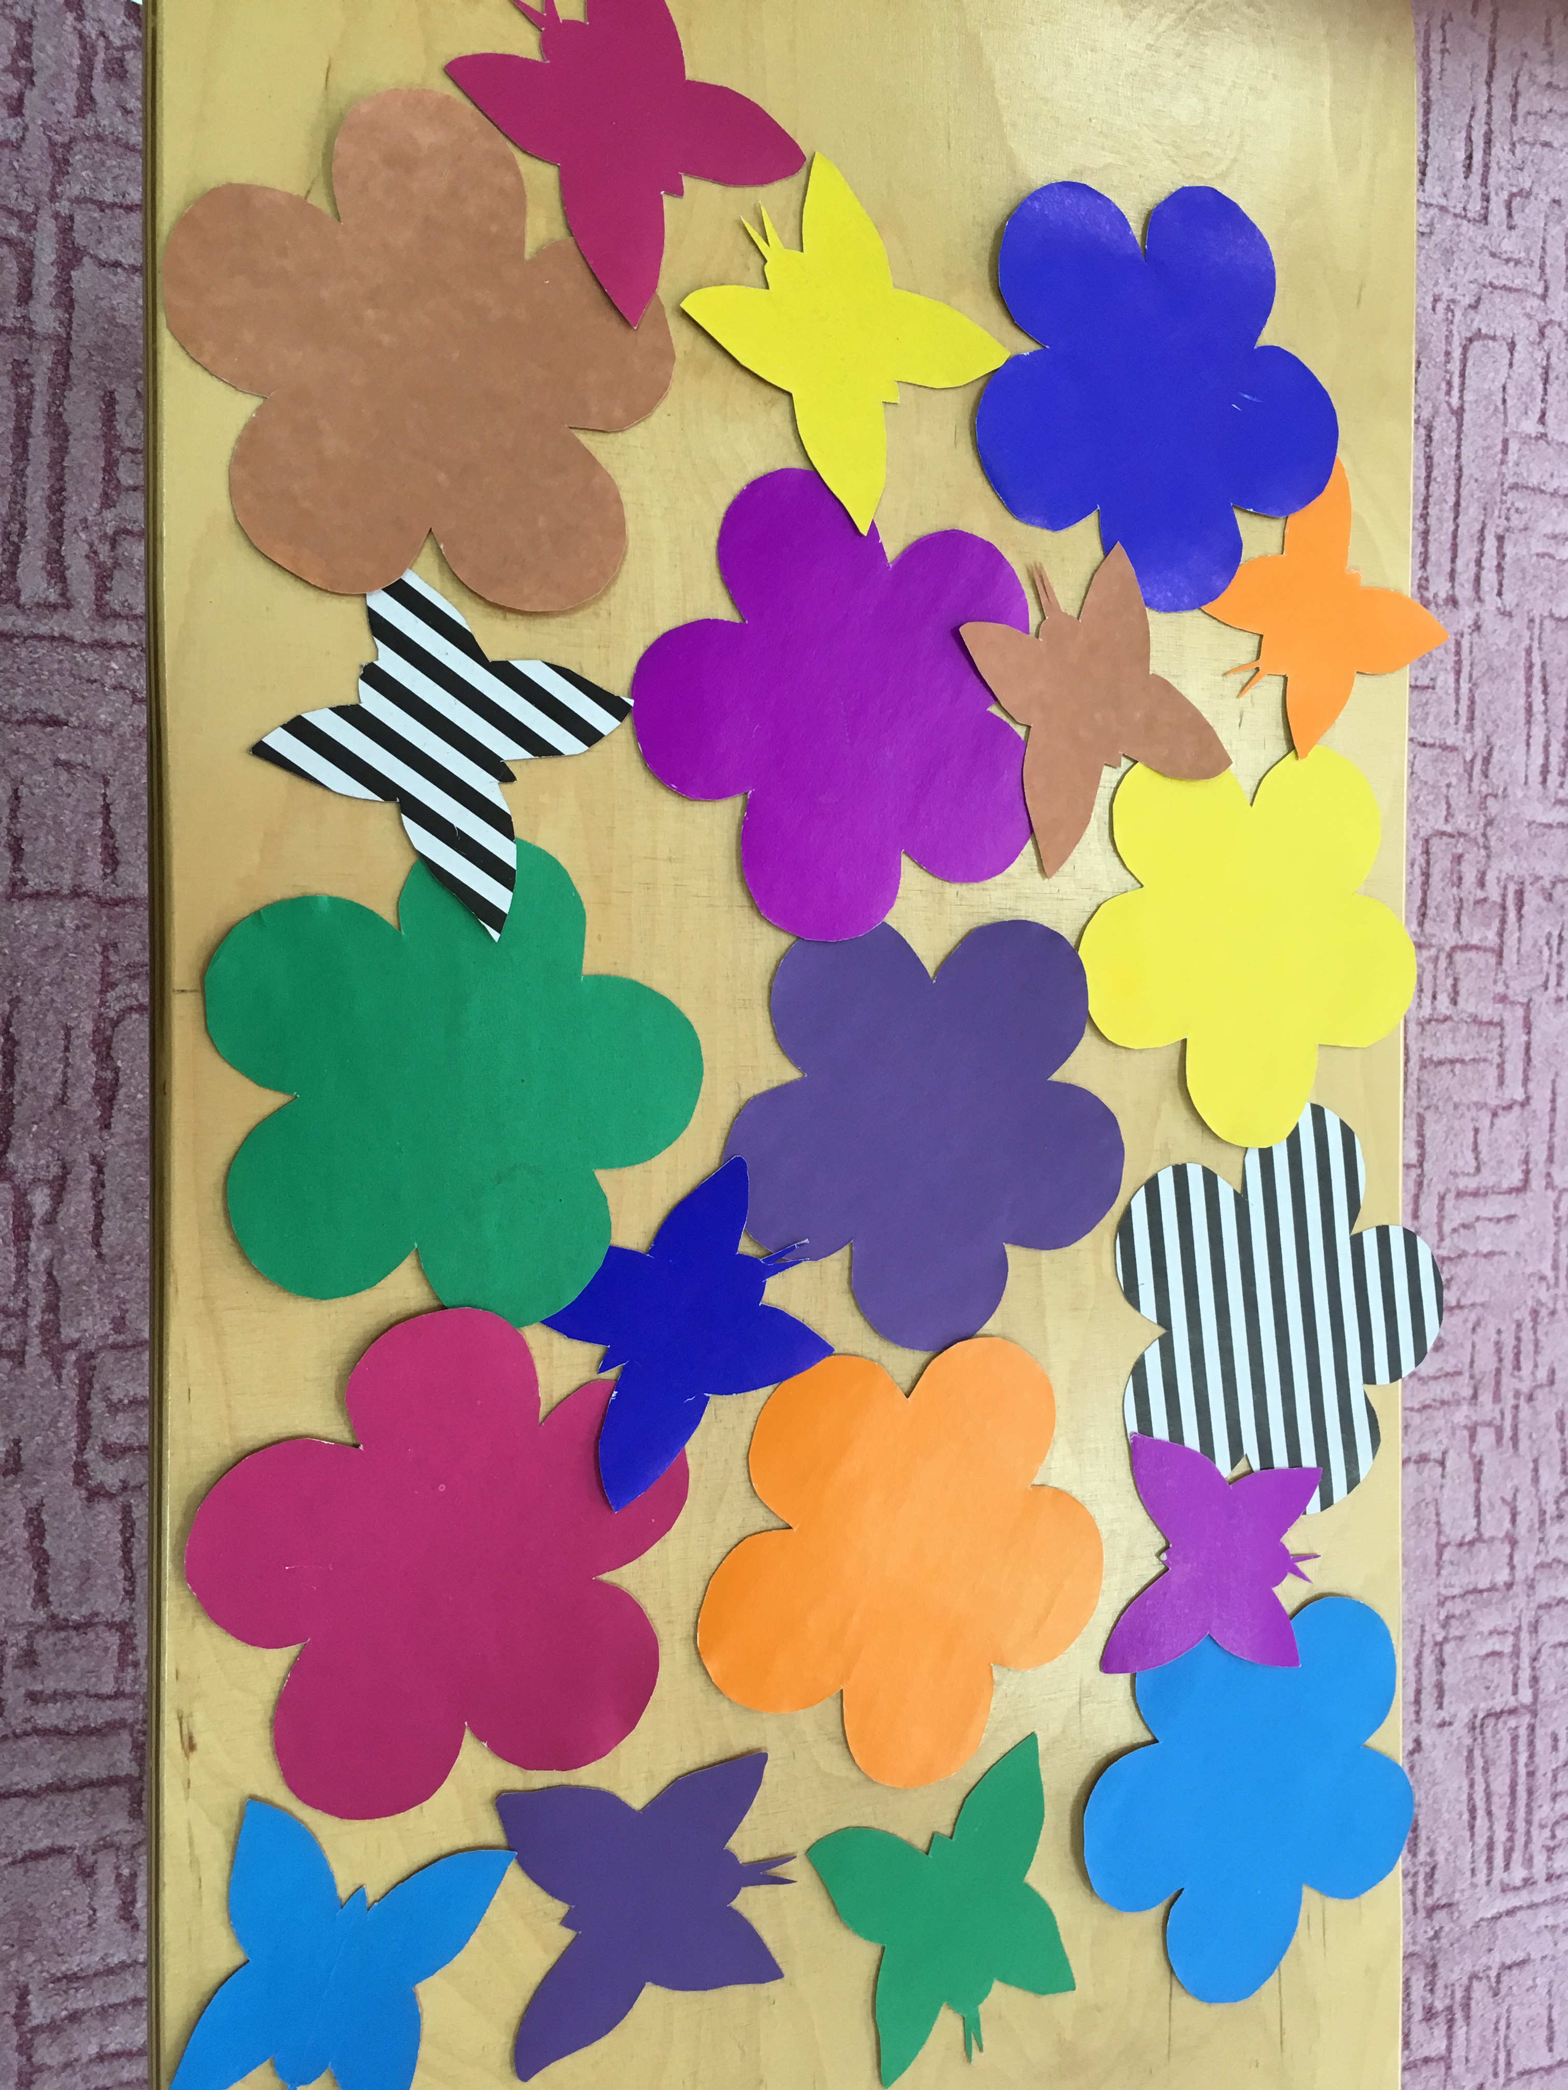
Бабочка и цветок
Выполнила: учитель-логопед Ткаченко Елена Александровна
ГБОУ школа №1246 корпус 780
Россия, г. Москва

Slide 2
Правила игры:
На игровое поле выкладываются цветы, а бабочки раздаются детям:
«Помогите бабочкам спрятаться от птичек, спрятав их на цветах»
Бабочка должна сесть на цветок, на котором ее не будет видно!

Slide 3
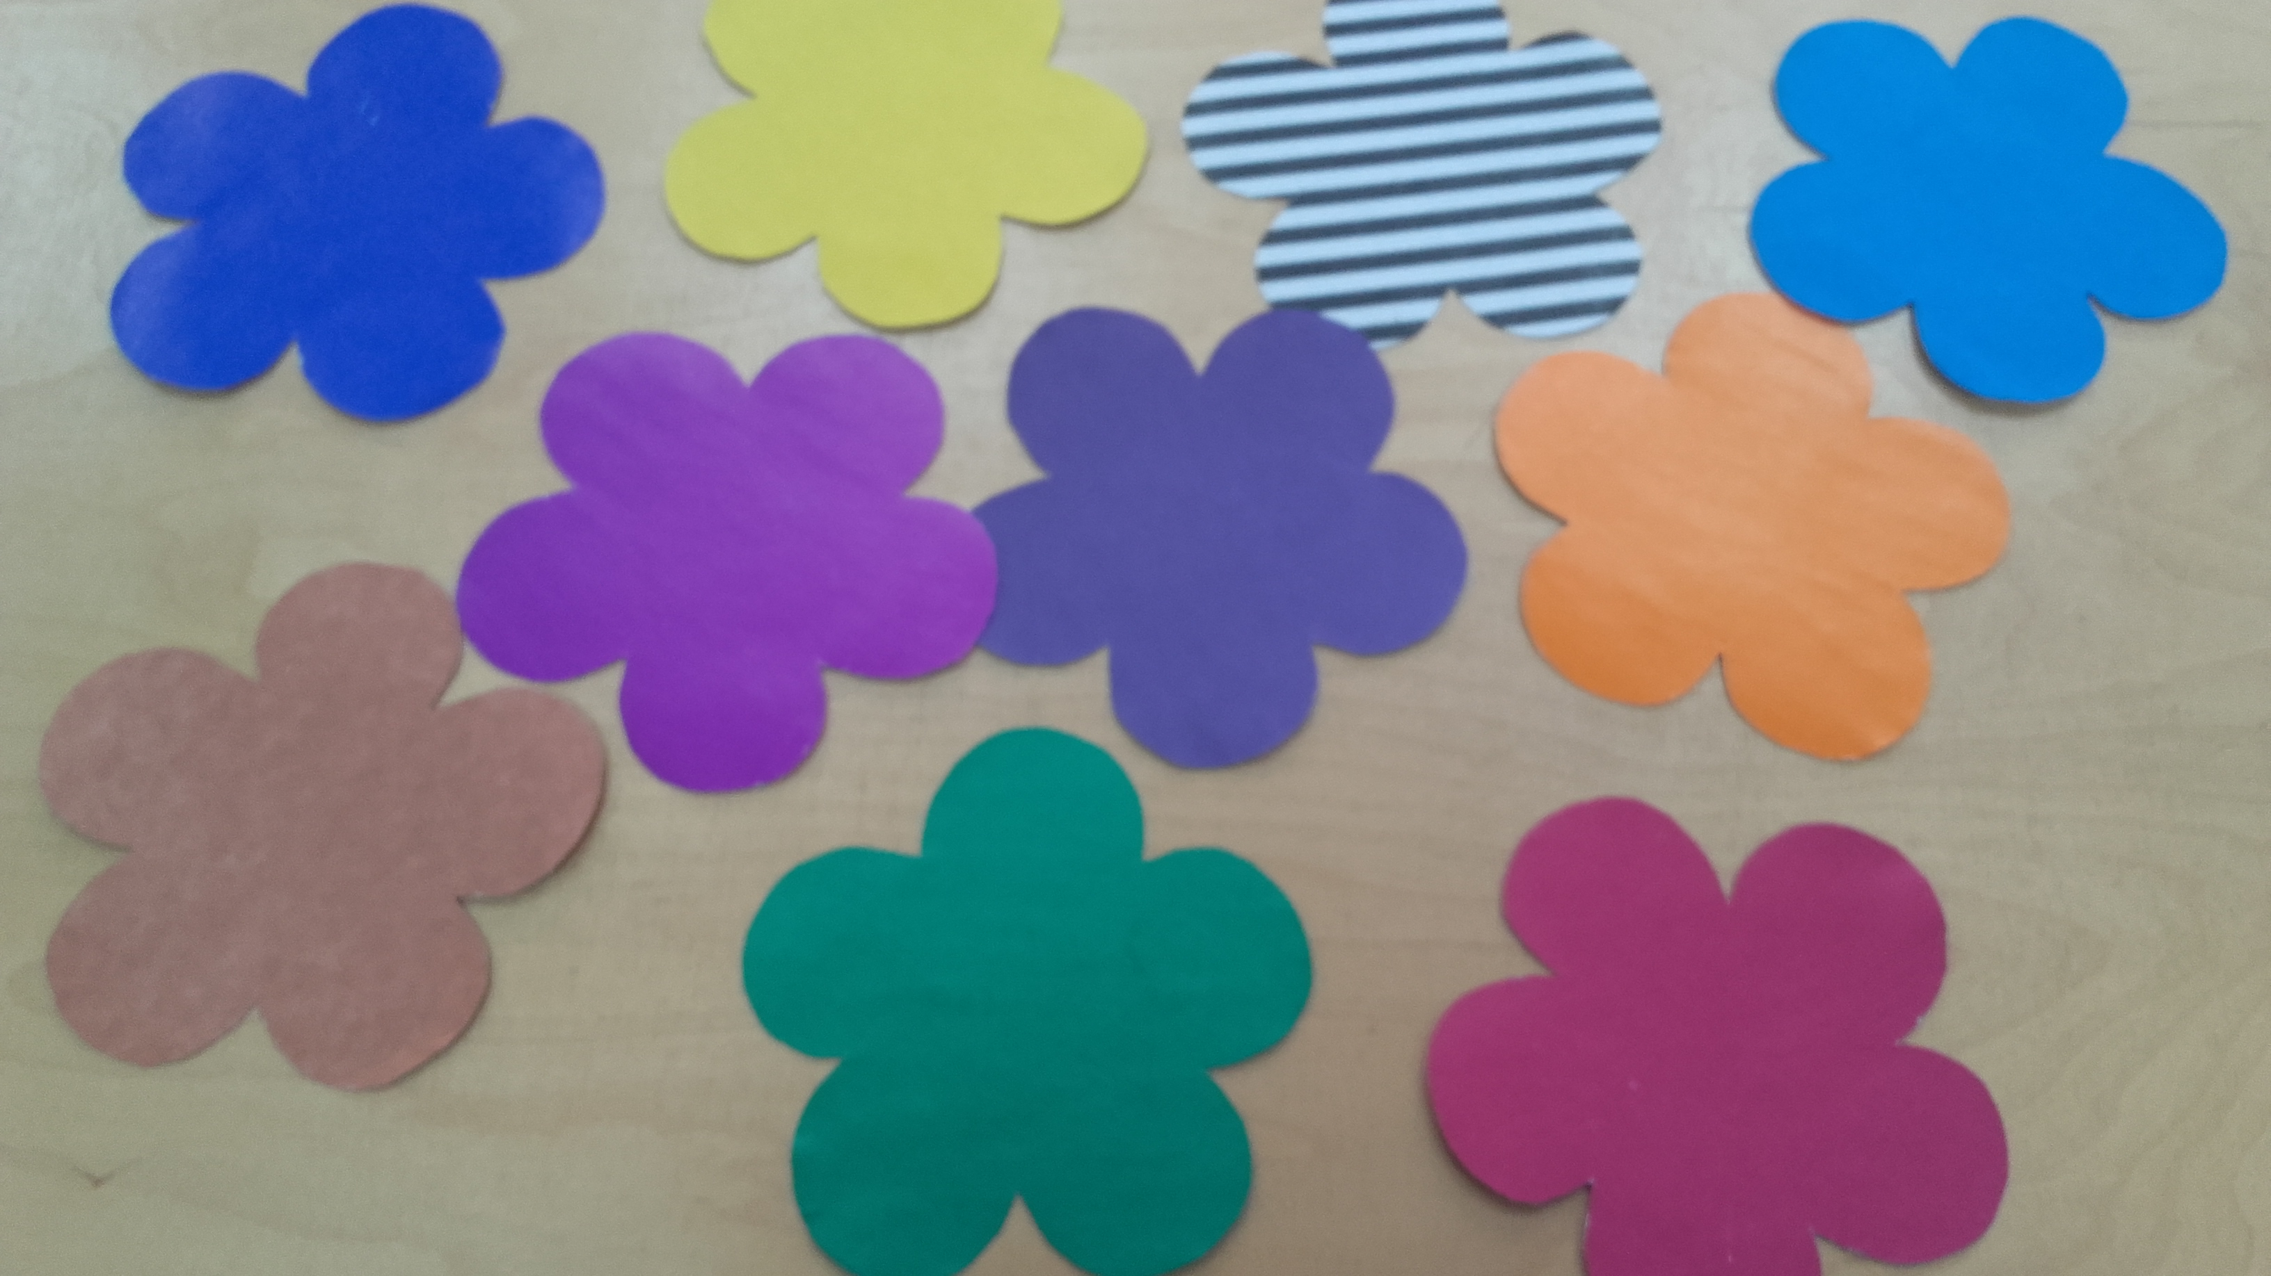
Игровое поле
с цветами

Slide 4
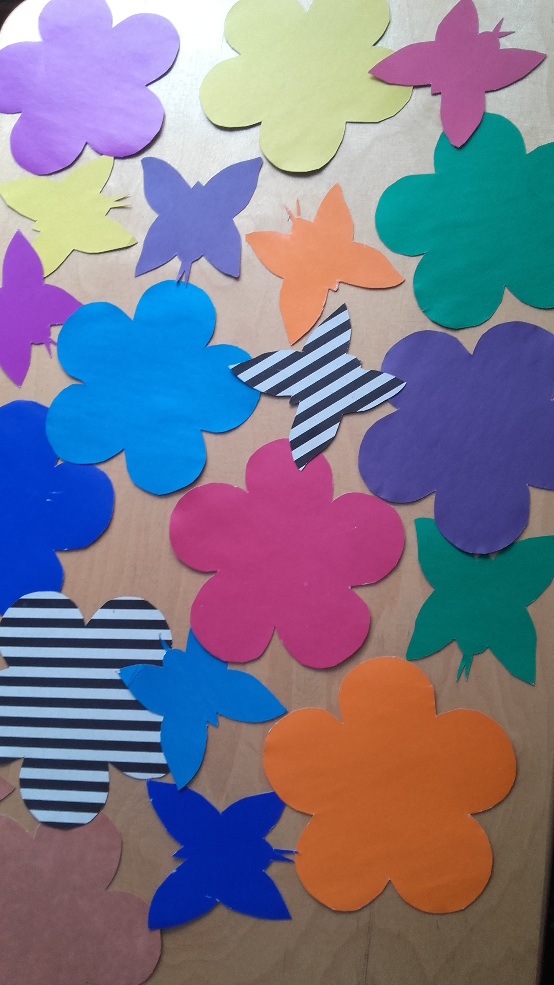
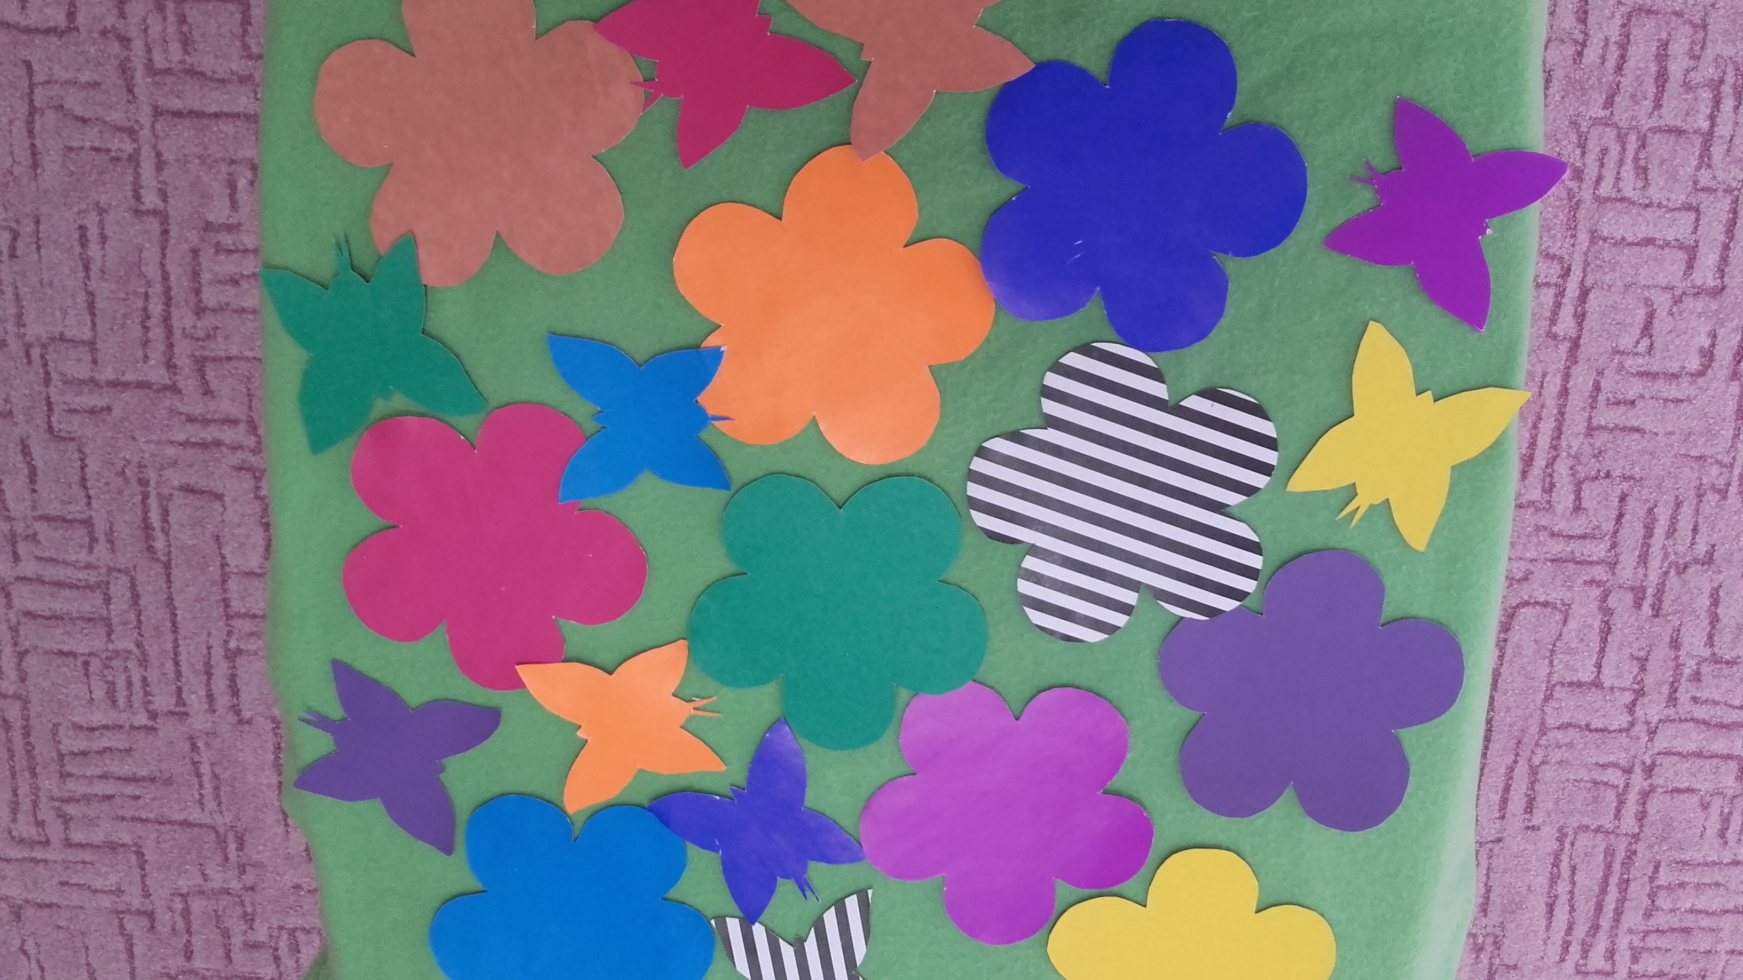
Бабочки и цветочки

Slide 5
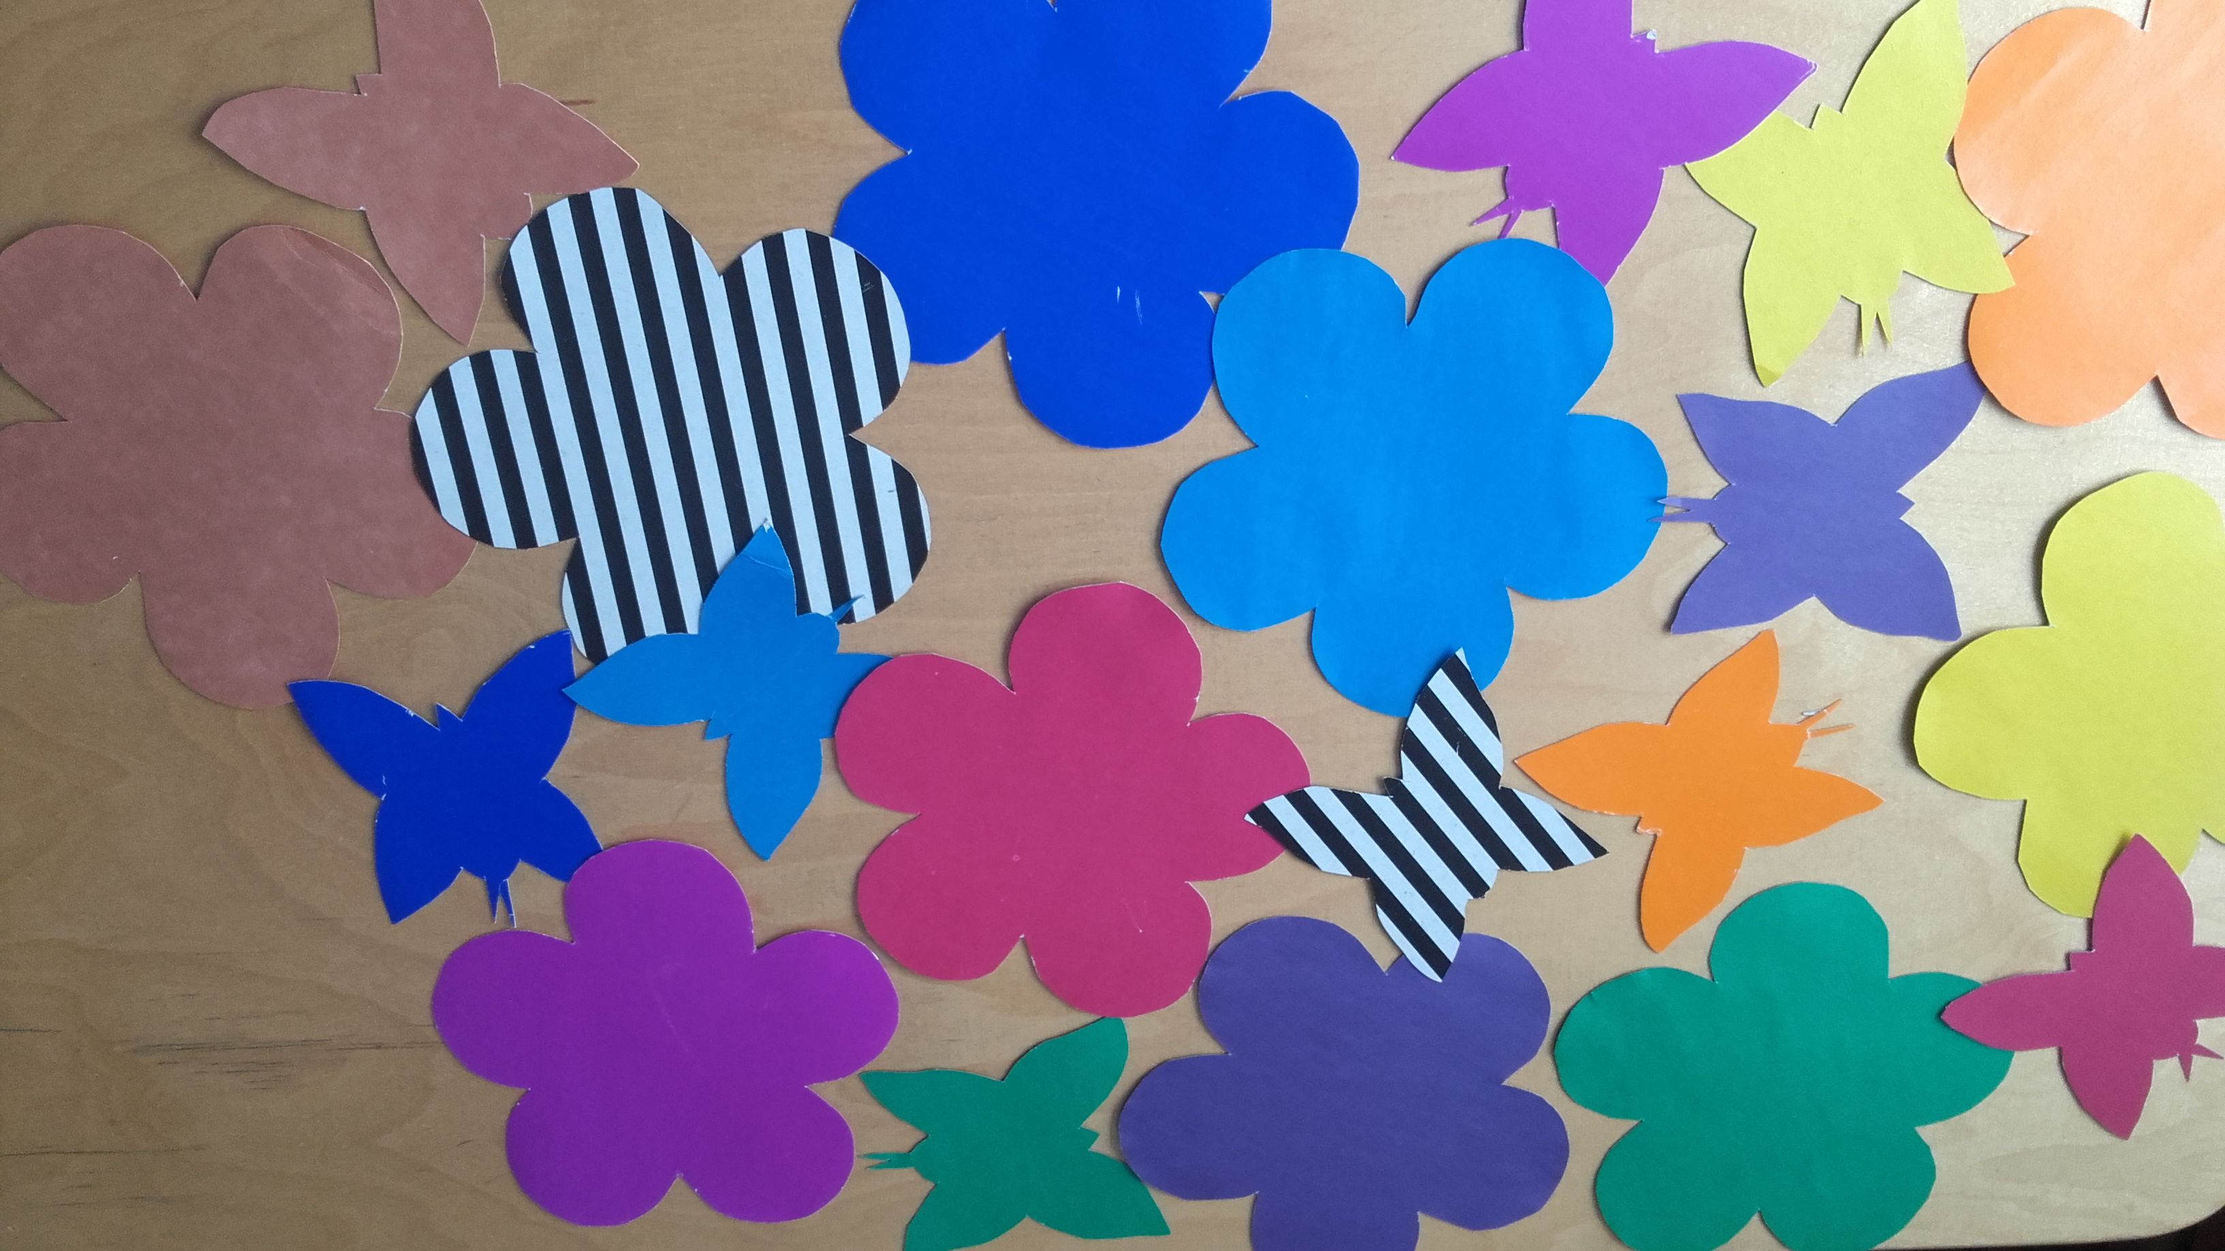

Slide 6
Ход игры:
Дети проговаривают свои действия полными предложениями, правильно согласовывая прилагательное с существительными.
Пример:
«Красная бабочка села на красный цветок»
или
«Желтая бабочка села на желтый цветок» и т.д.

Slide 7
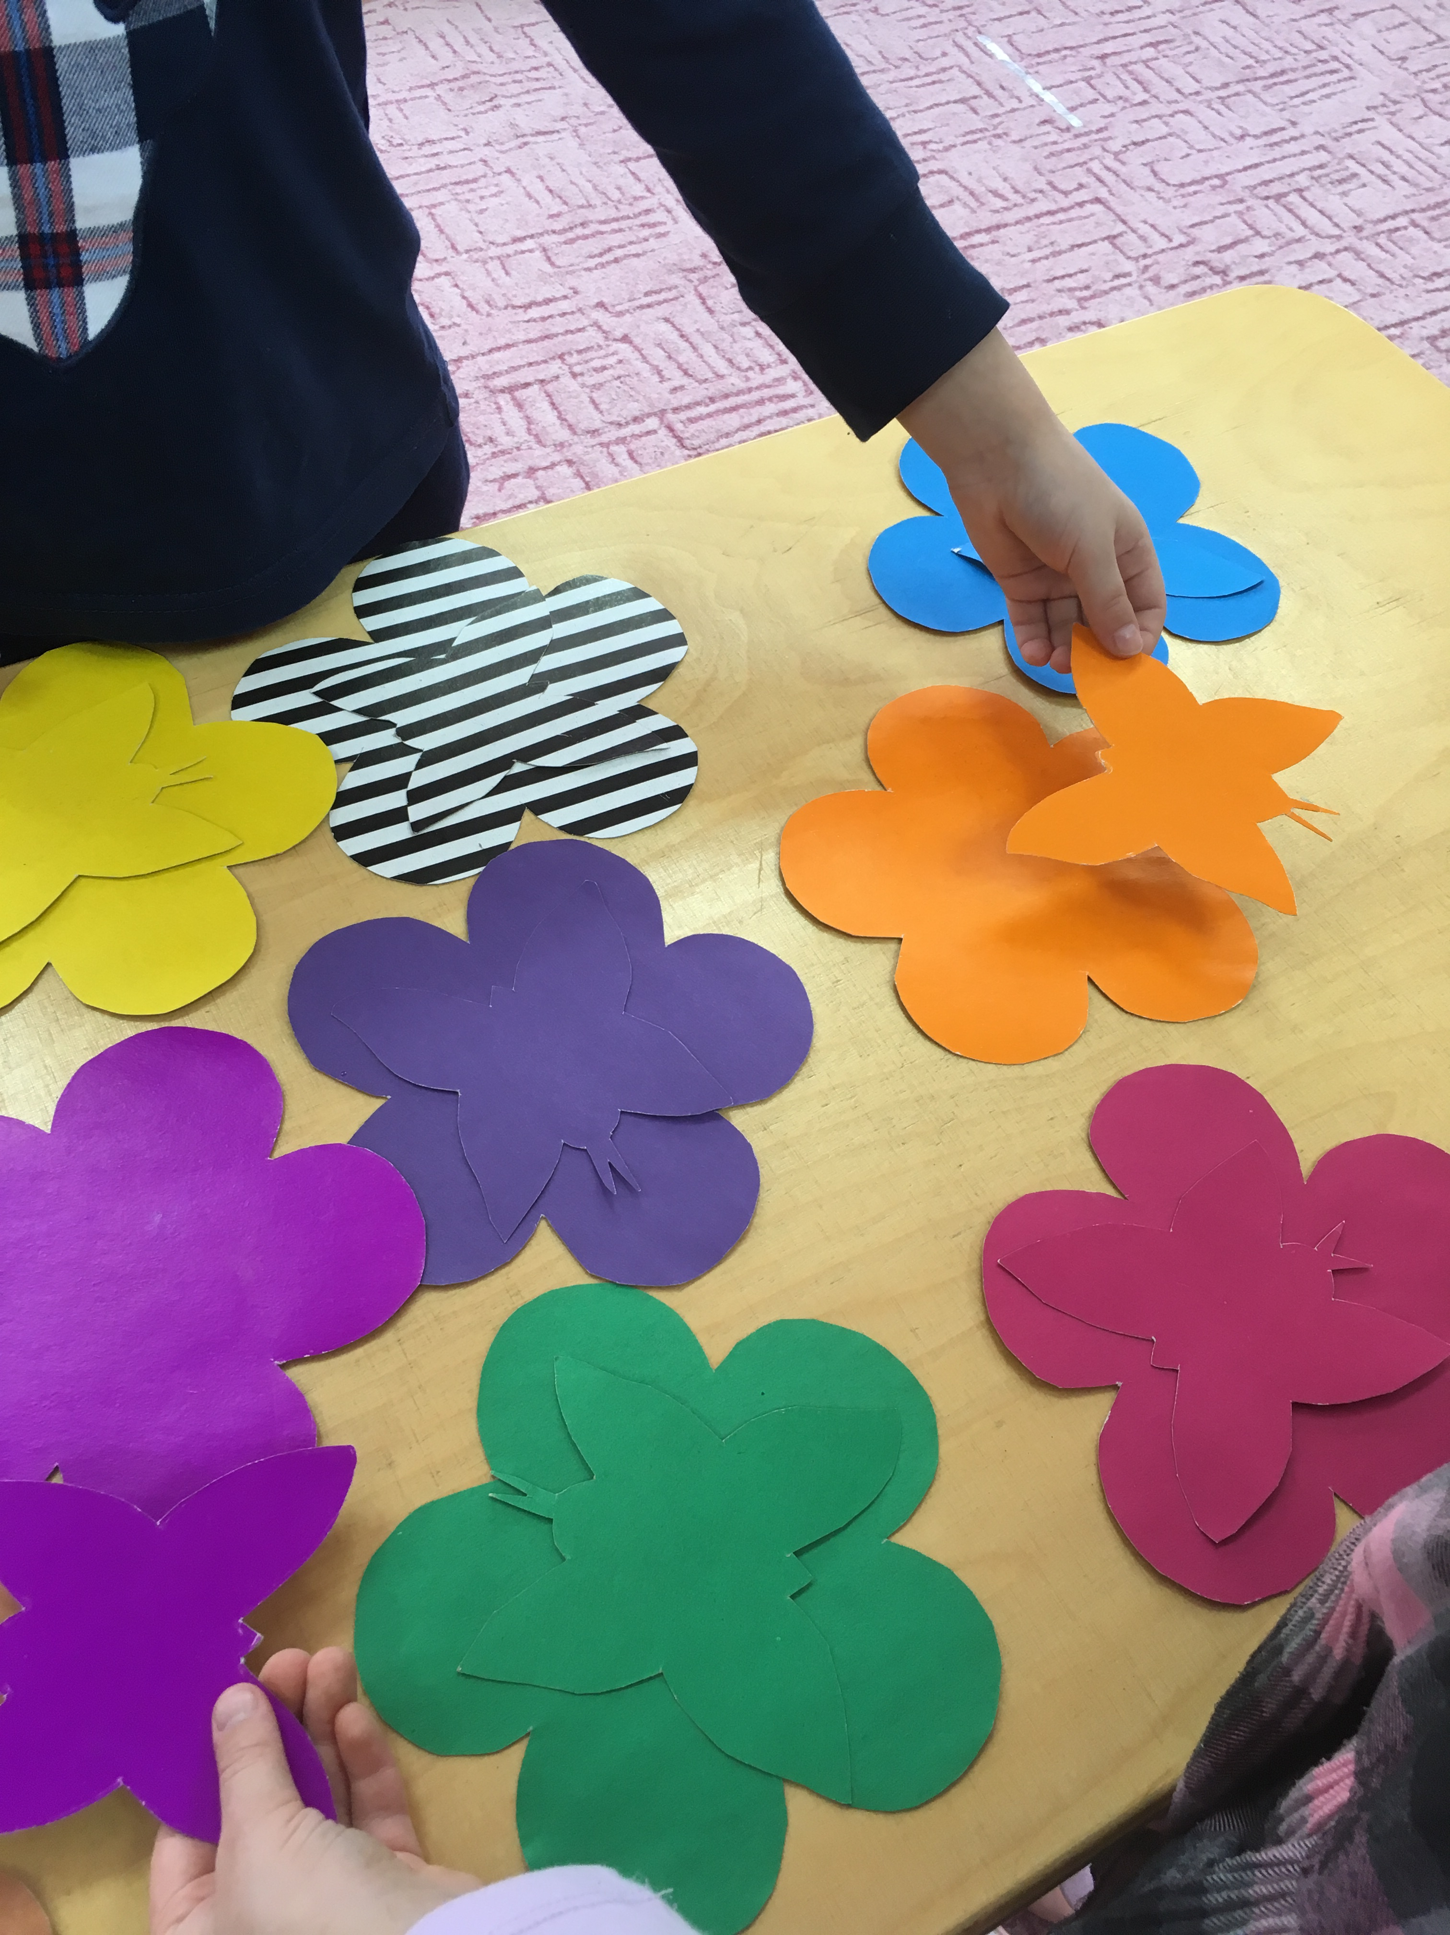
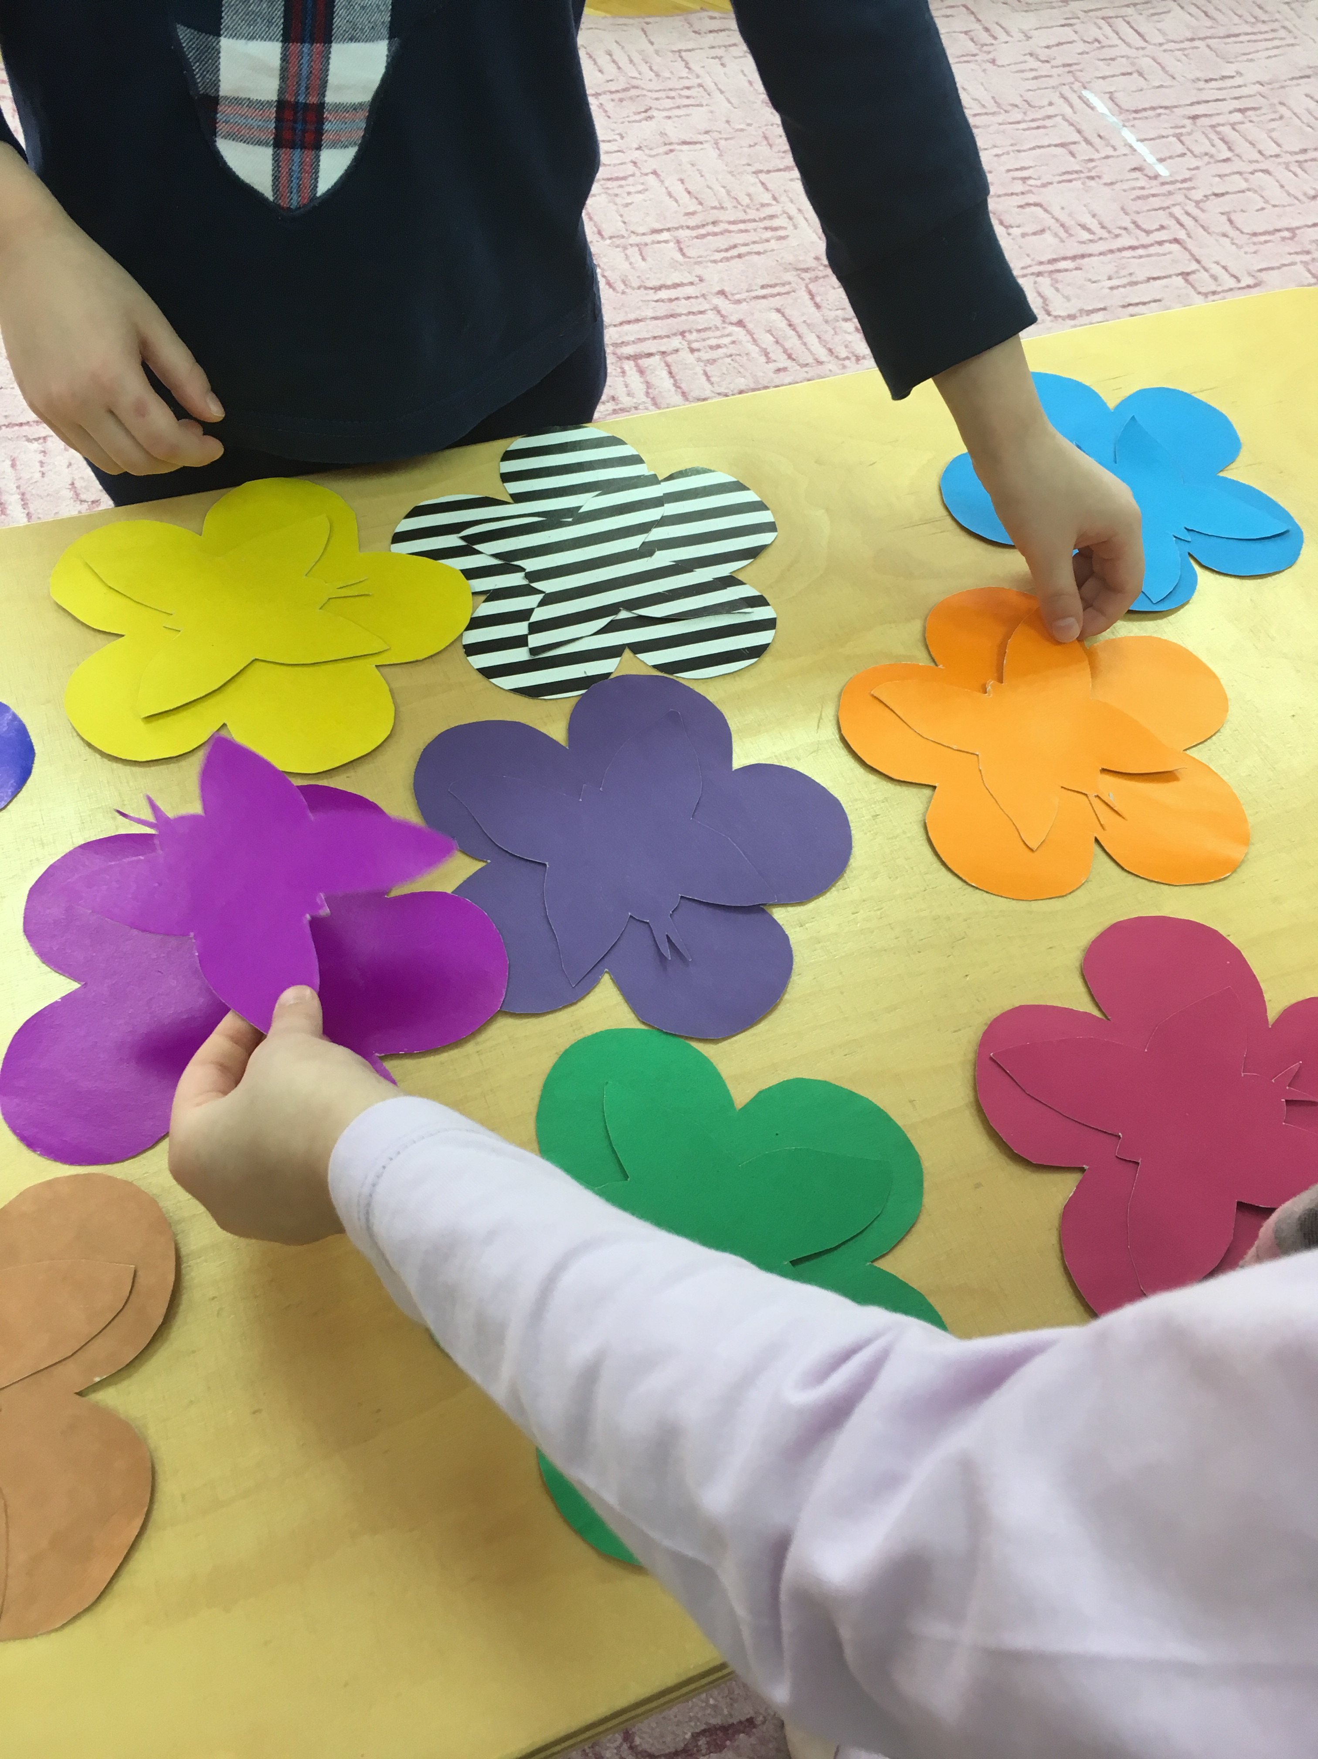

Slide 8
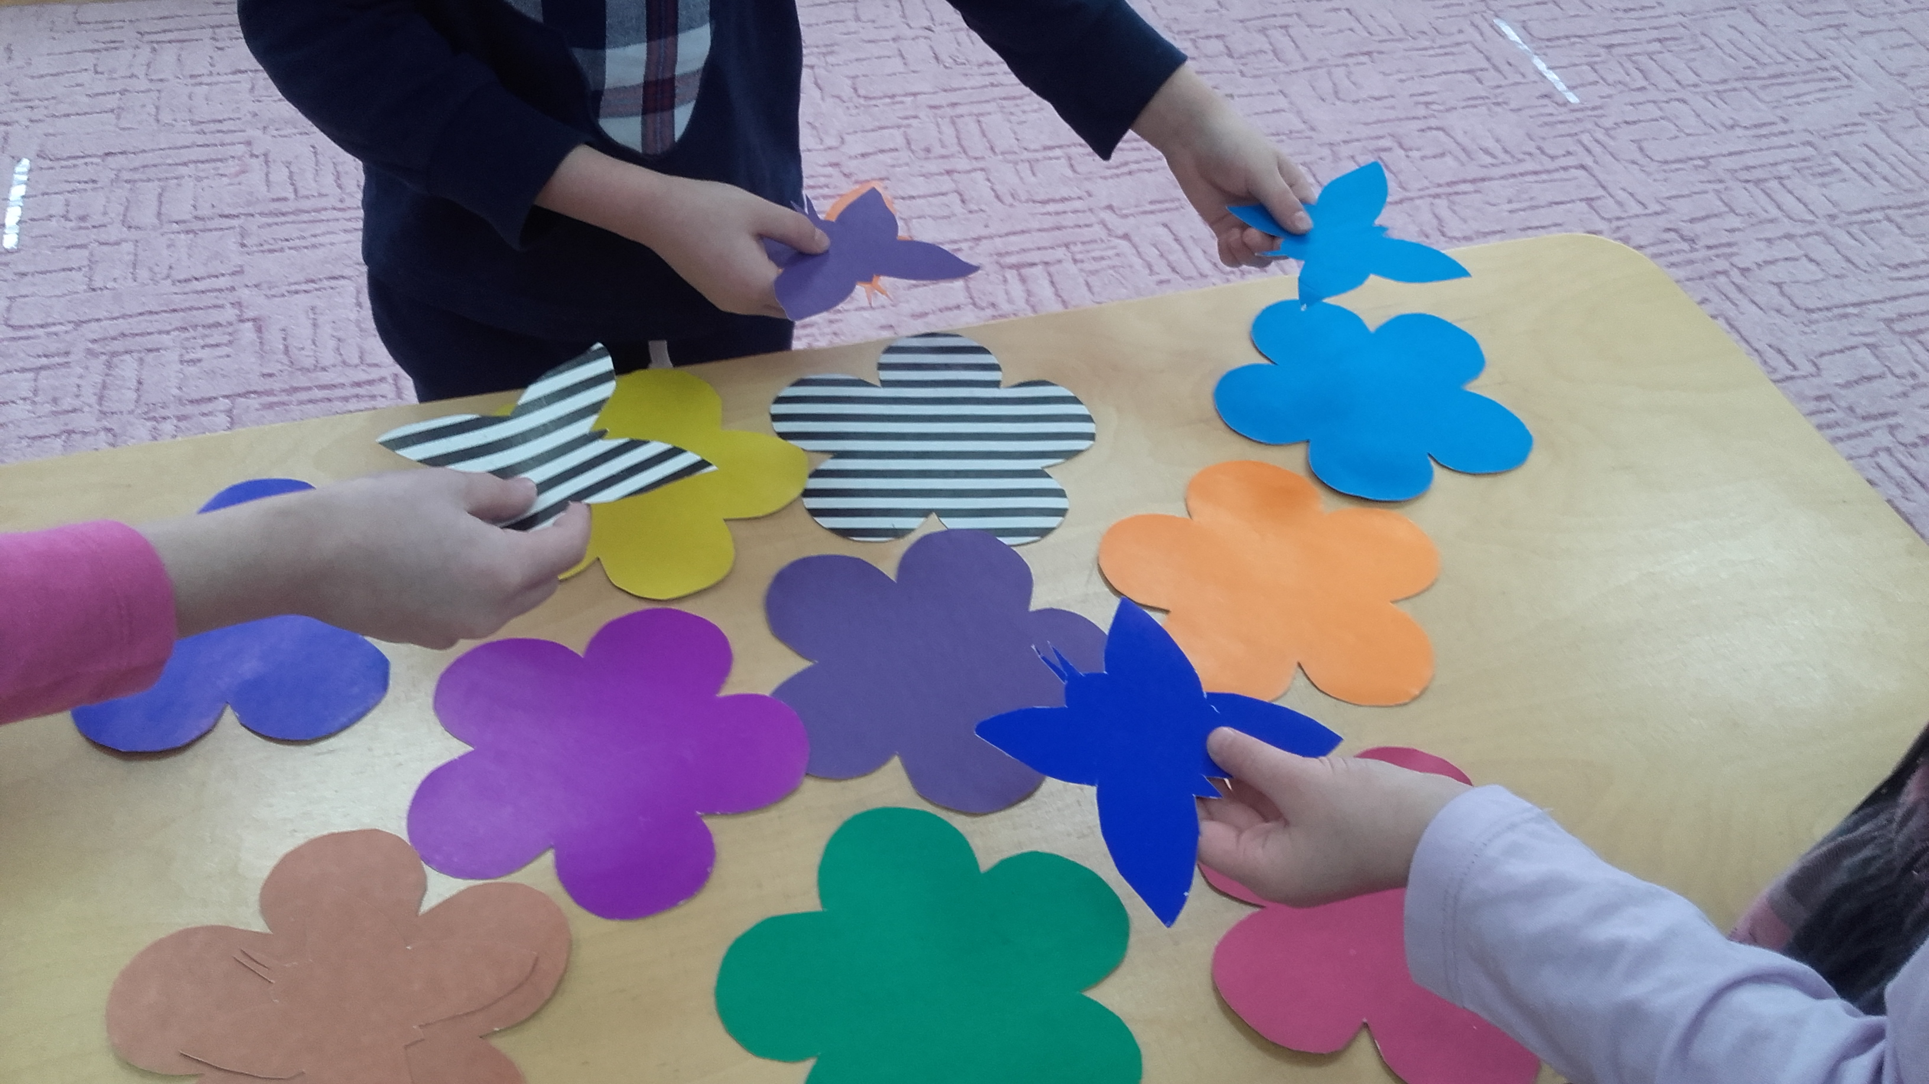

Slide 9
Спасибо за внимание!

